Slide 1
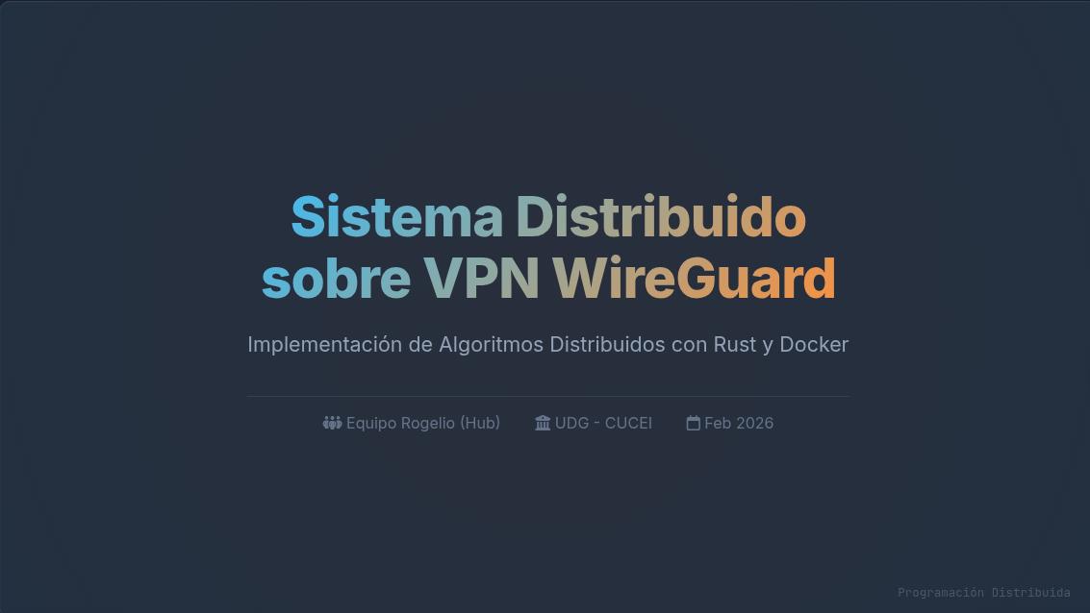

Slide 2
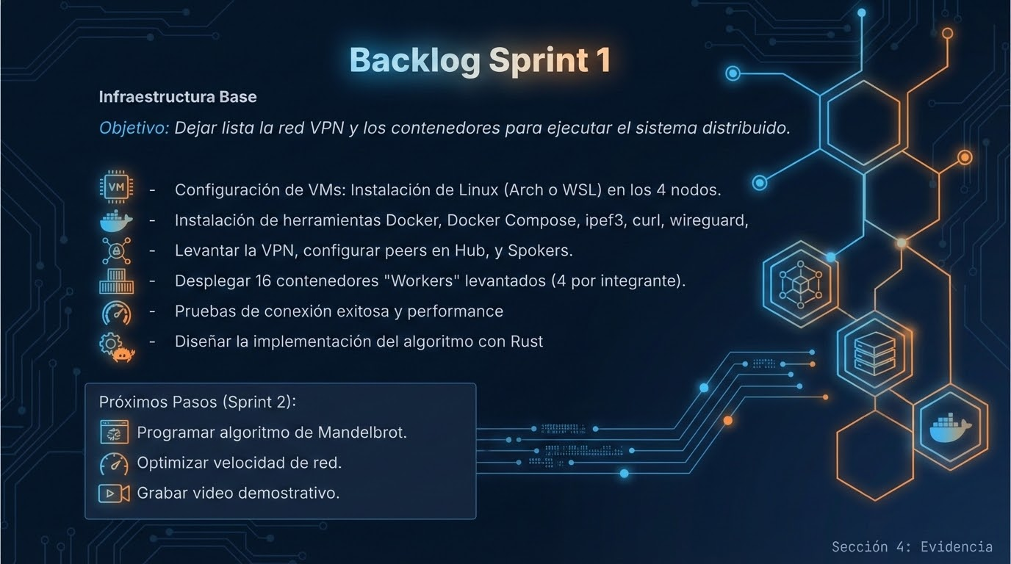

Slide 3

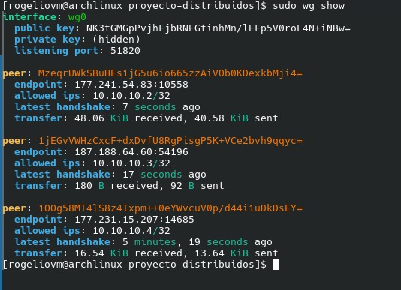

Evidencia técnica del proyecto
wg show desde el Hub
Tráfico Bidireccional: Visibilidad Spoke-to-Spoke gracias a la máscara /24 en el Hub.
Sección 4: Arquitectura

Slide 4
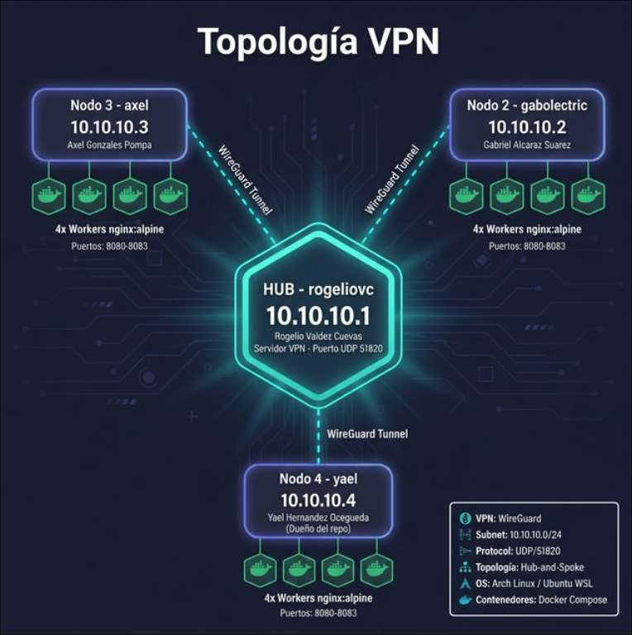
Estructura actual de la infraestructura
>
Modelo Hub-and-Spoke
Arquitectura centralizada donde un nodo Maestro (Hub) orquesta y distribuye tareas a nodos periféricos (Spokes/Workers).
>
Componentes
Hub (Rogelio): Gestiona ruteo y asignación. Spokes (Gabriel, Axel, Yael): Ejecutan procesamiento intensivo.
>
Entorno Híbrido
Combinación de Arch Linux(QEMU/KVM), Ubuntu y Contenedores.
Sección 4: Arquitectura

Slide 5
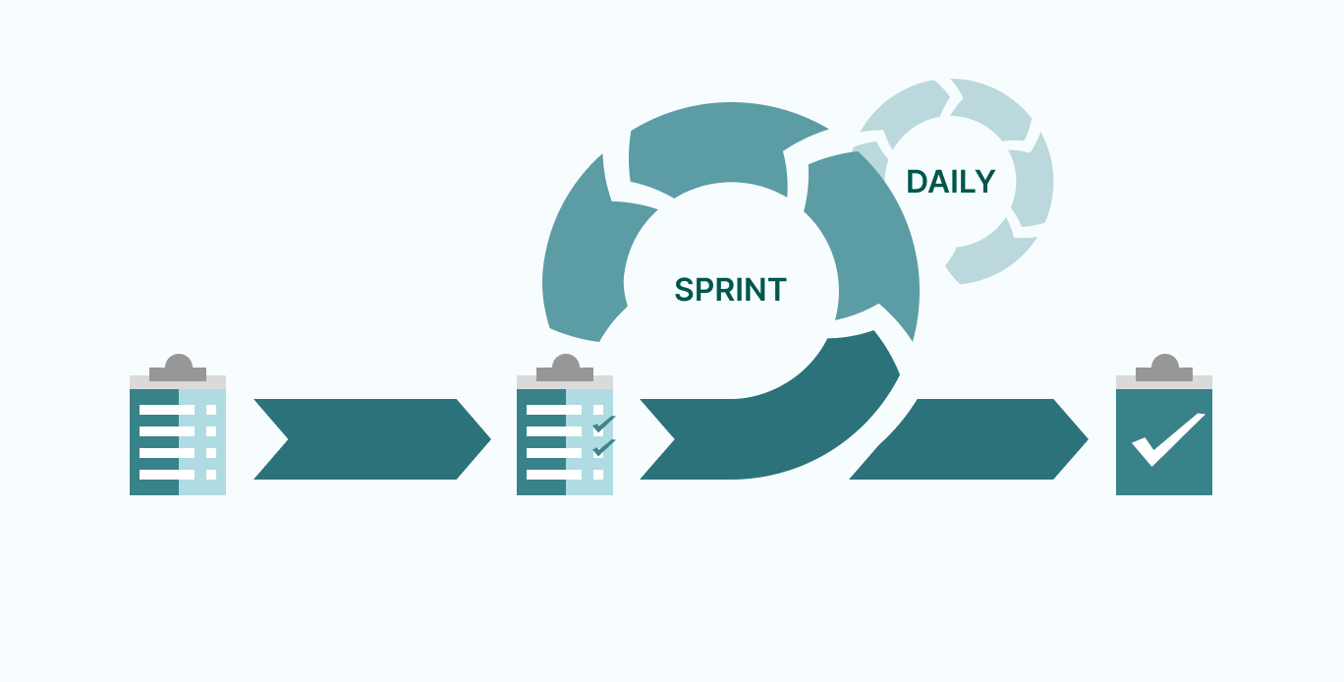
Metodología Basada en Scrum
Adoptamos un enfoque ágil inspirado en Scrum para organizar el desarrollo del proyecto.
El trabajo se dividió en Sprints con objetivos claros y entregables funcionales:
Sprint 1: Infraestructura (VPN + Docker + Comunicación TCP).
Sprint 2: Implementación del algoritmo distribuido (Mandelbrot).
Este enfoque permitió:
Reducir riesgos técnicos.
Detectar errores tempranamente.
Garantizar estabilidad antes de escalar el sistema.
Sección 4: Arquitectura

Slide 6
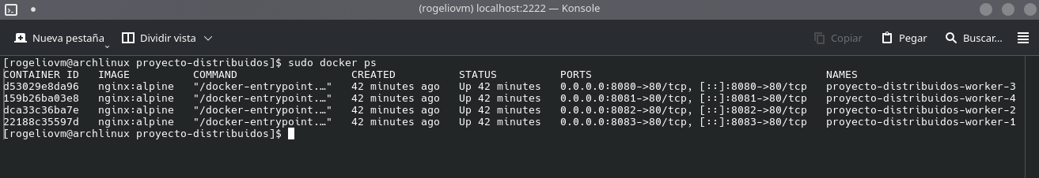
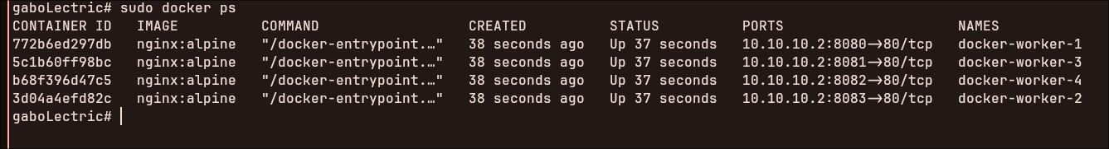
Evidencia técnica del proyecto
Hub y Contenedores
Sección 4: Arquitectura

Slide 7
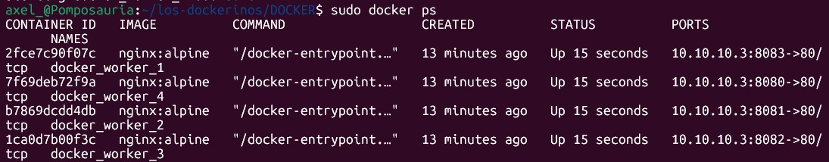
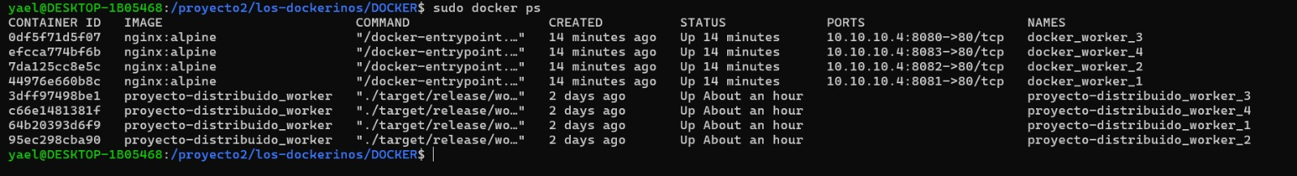
Evidencia técnica del proyecto
Contenedores
Sección 4: Arquitectura

Slide 8
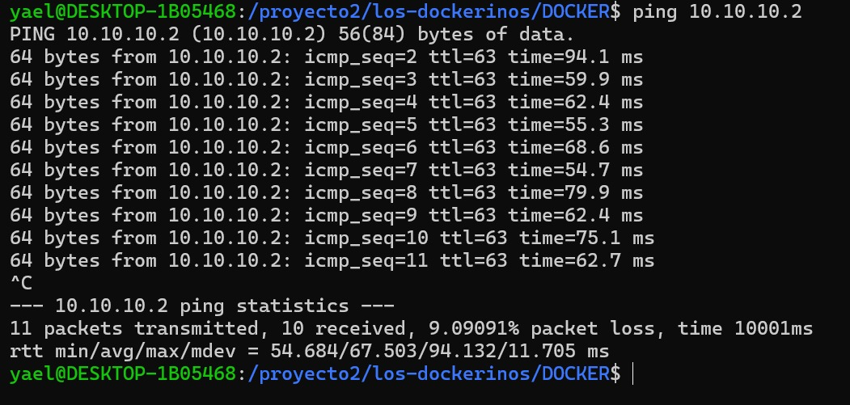
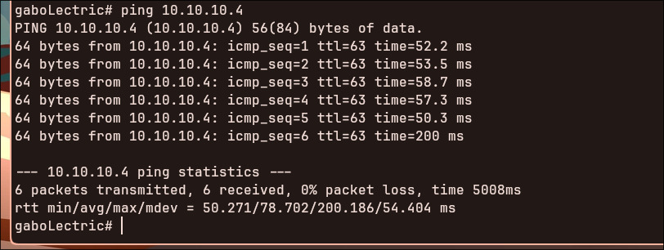
Evidencia técnica del proyecto
Pruebas entre nodos
Sección 4: Arquitectura

Slide 9
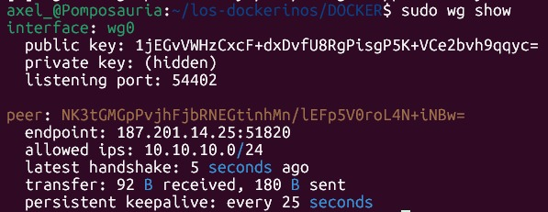

Evidencia de Ejecución
Handshake Exitoso: Confirmación de conexión Peer-to-Peer mediante wg show.
Sección 4: Evidencia

Slide 10
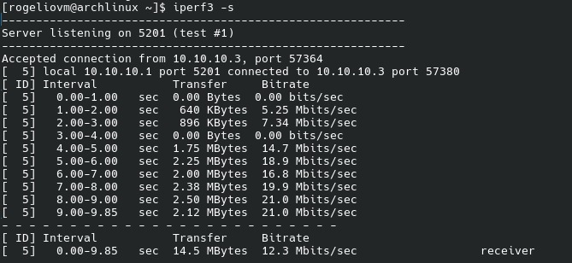
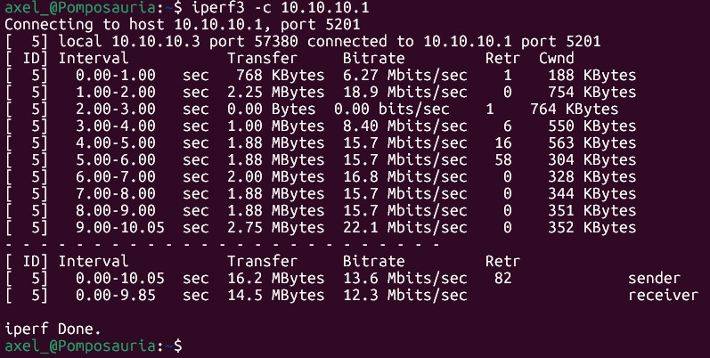
Evidencia técnica del proyecto
Pruebas de performance
Sección 4: Arquitectura

Slide 11






Infraestructura de Contenedores
Docker Compose
Network Mode: Host
Microservicios
Estandarización del entorno de ejecución. Garantiza que bibliotecas críticas como glibc sean consistentes entre Arch Linux, Ubuntu en nuestro caso
Configuración clave: network_mode: "host". Permite a los contenedores usar directamente la interfaz virtual wg0 del host sin capas NAT adicionales.
Despliegue aislado del binario rust-worker, asegurando inmutabilidad y fácil replicación en nuevos nodos (Spokes).
Sección 4: Infraestructura

Slide 12
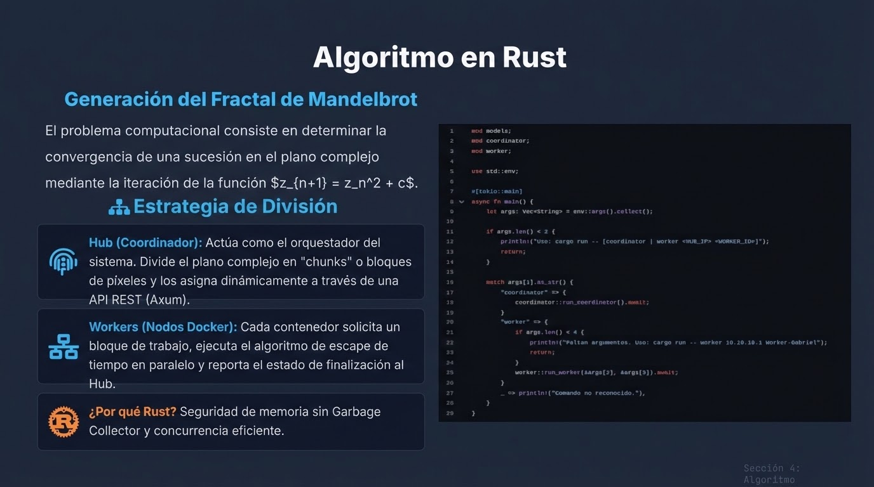

Slide 13
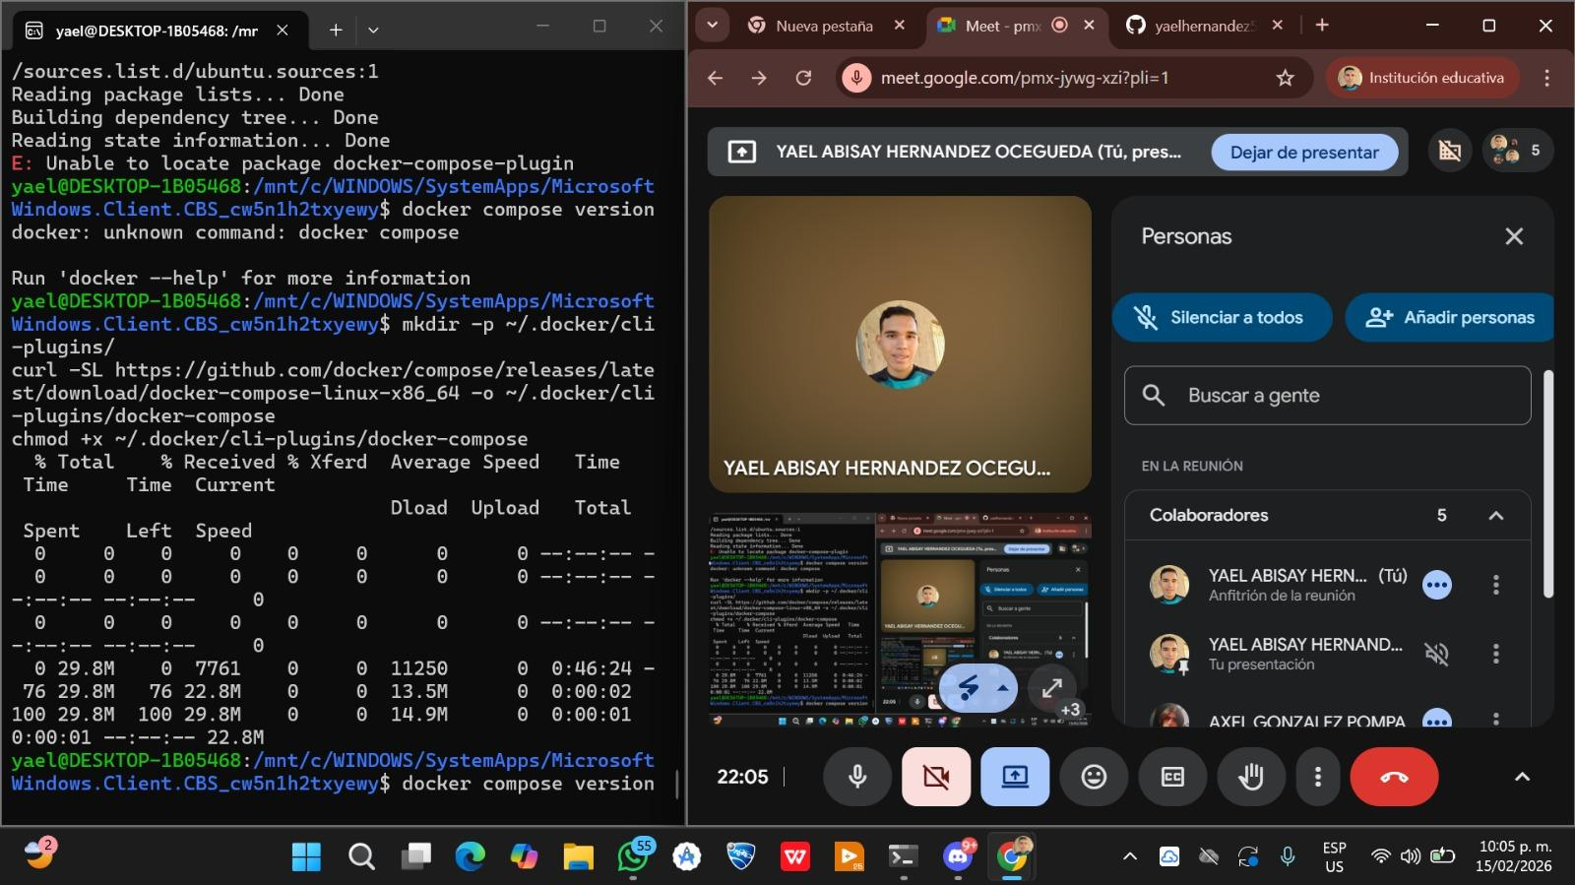
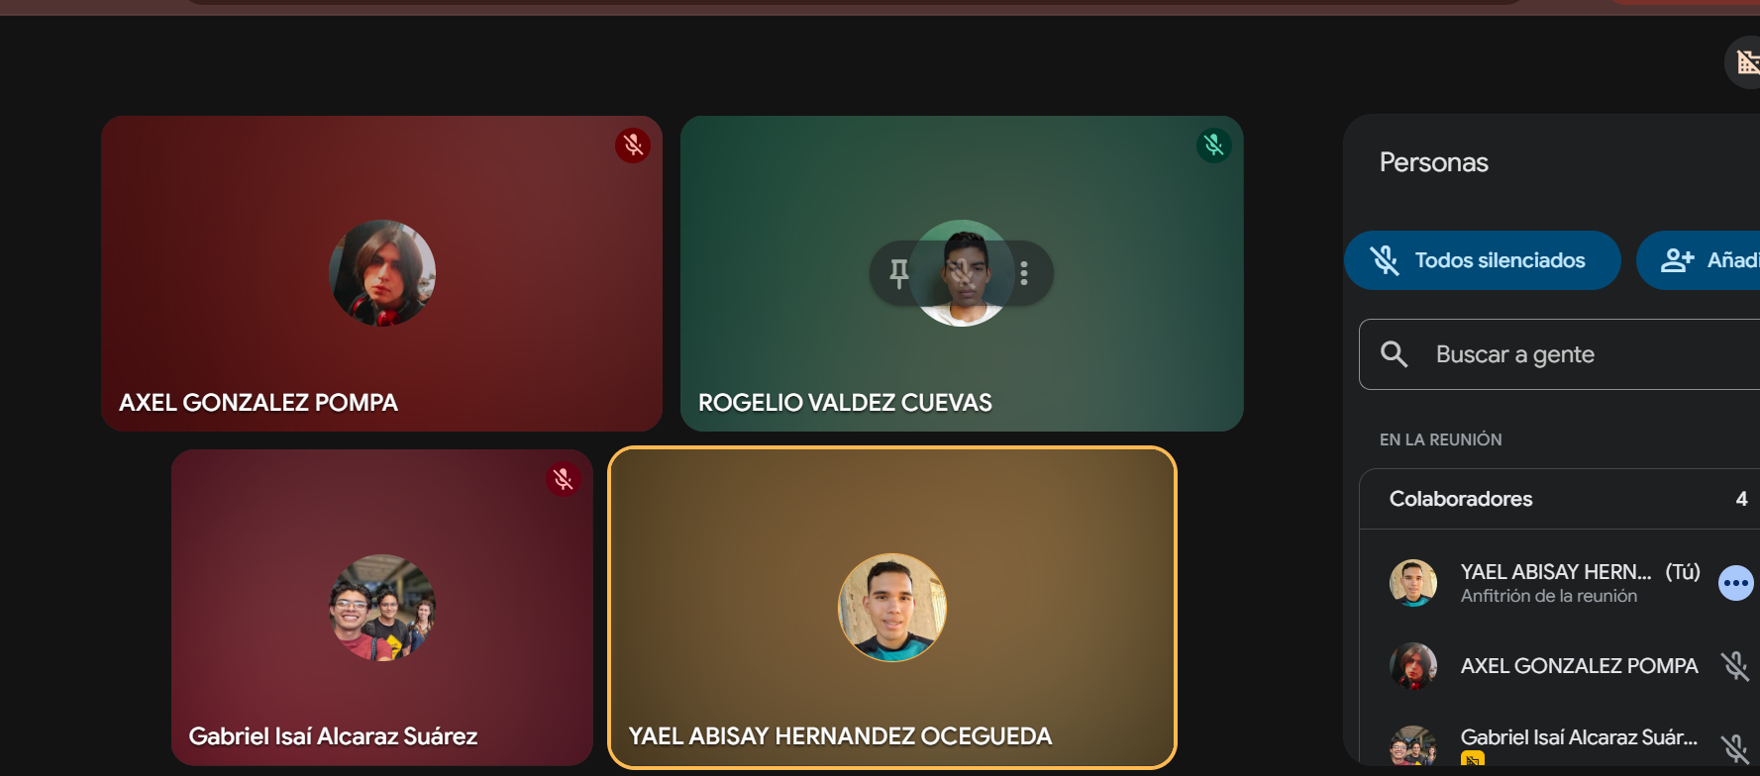
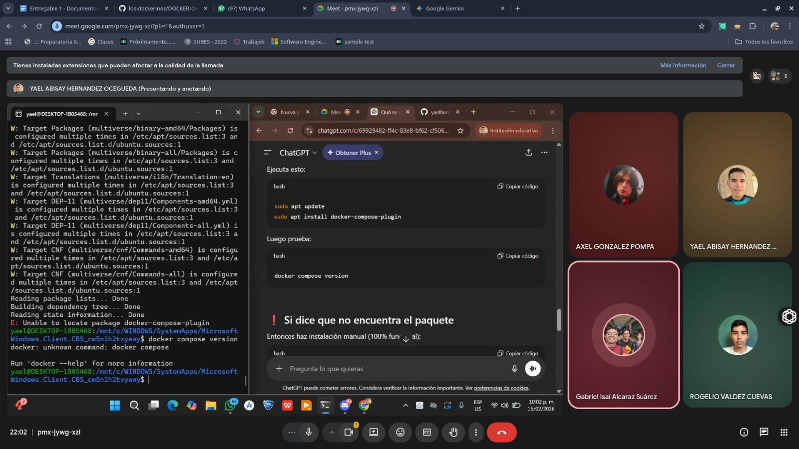
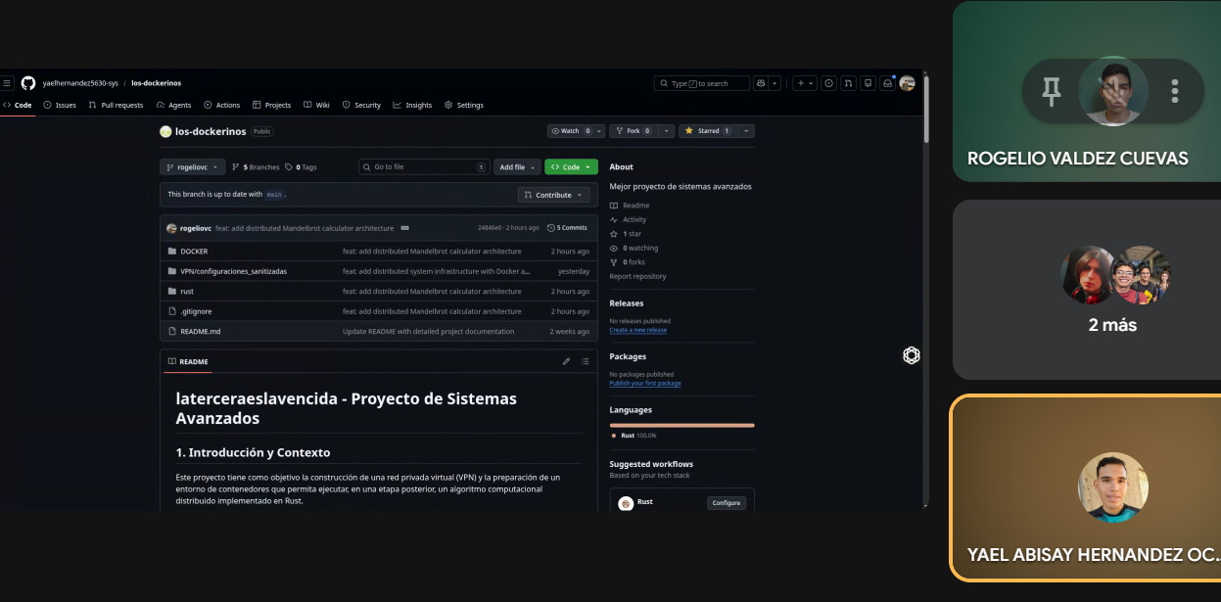
Evidencia de Reuniones
Sección 4: Evidencia

Slide 14
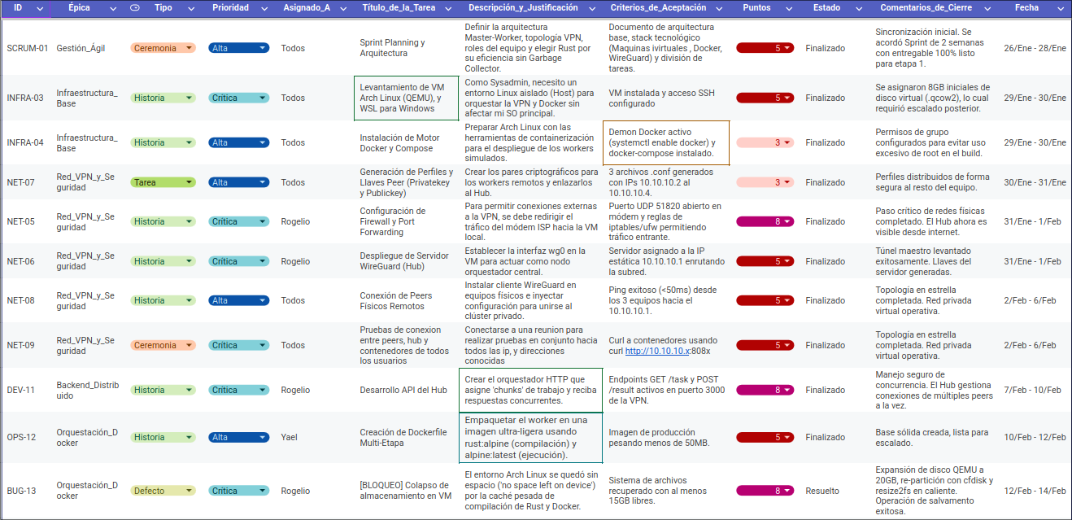
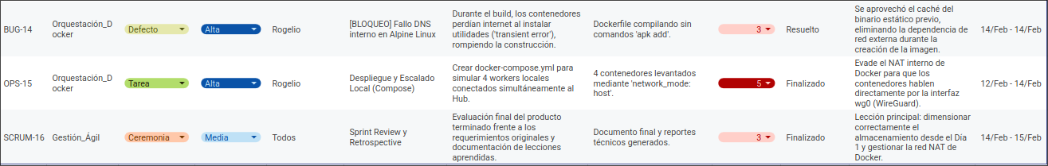
Metodologia
Sección 4: Evidencia

Slide 15
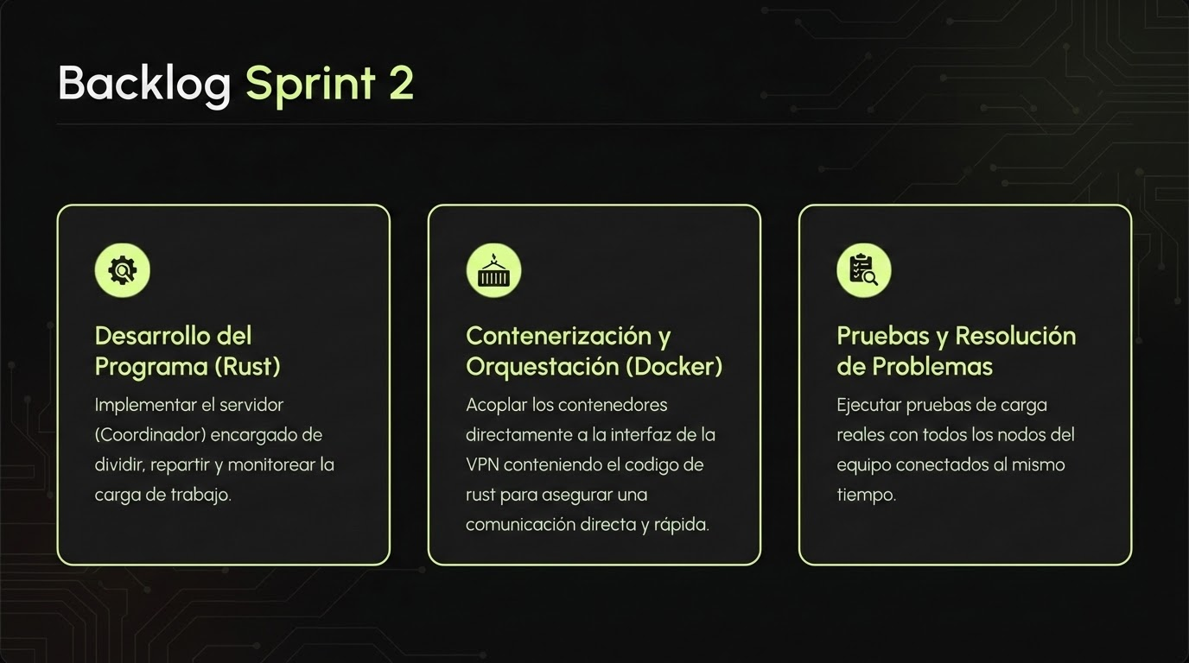

Slide 16







Arquitectura Orientada a Microservicios
Coordinator (Axum)
Workers (Request)
Serialización (Serde)
Aplicación asíncrona centralizada. Expone una API REST, subdivide el trabajo matemáticamente y salvaguarda el progreso utilizando estado concurrente y mutabilidad controlada.
Nodos periféricos "tontos" pero de alta intensidad computacional. Solicitan tareas infinitamente (Polling), evalúan el algoritmo y devuelven arreglos de píxeles puros.
Intercambio estricto de JSON. Traduce la memoria de las estructuras y a cadenas de red para viajar a través del túnel VPN.

Slide 17


El Coordinador: Memoria y Estado
Estado Concurrente
Particionamiento Dinámico
La seguridad de datos compartidos es clave en hilos asíncronos.
El estado del Coordinador usa Arc<Mutex<T>> para garantizar protección.
Esto evita conflictos de datos al manejar múltiples solicitudes simultáneas de Workers.
Asegura que las tareas sean solicitadas sin errores ni corrupción.
El Coordinador lee las dimensiones de la imagen desde las variables de entorno
La carga no se procesa entera; se fragmenta en regiones horizontales de la imagen. La estructura ImageRegion se delega con su identificador propio.

Slide 18
Modelado Estricto de Datos
MandelbrotParams: Fija la resolución y los límites del plano complejo (coordenadas X/Y) para el cálculo del fractal.
Task: Contrato enviado al Worker. Incluye un task_id único y los límites de la sub-región a calcular ( y_start a y_end ).
TaskResult: El resultado procesado. Incluye métricas de rendimiento ( computation_time_ms ) y el vector crítico Vec<u8> que alberga el mapa de píxeles en escala de grises.
Agnóstico al Host: Gracias a #[derive(Serialize, Deserialize)] de Serde, cualquier nodo entiende y valida instantáneamente este formato JSON.

Slide 19


Ciclo de Vida de los Workers
Polling Continuo: Los Workers ejecutan un bucle infinito enviando peticiones GET a /get_task , simplificando la comunicación.
Resiliencia a Fallos: Si el Hub no responde o la VPN colapsa, el patrón match de Rust captura el error y realiza una pausa controlada (tokio::time::sleep ) antes de reintentar.
Ejecución en Memoria Pura: El cálculo se realiza directamente en la memoria y CPU del Worker. El resultado se empaqueta en bytes para su envío, asegurando que un Worker no interfiera con el trabajo de otro.

Slide 20


El Conjunto de Mandelbrot
Algoritmo Fractal en Rust
Por cada coordenada de píxel, se determina si el punto equivalente en el plano complejo escapa al infinito, mediante una fórmula matemática que se aplica repetidamente.
256
En código, esto se traduce a monitorear x*x + y*y <= 4.0. El número de iteraciones que se logran antes de cruzar el umbral define la intensidad o color (Luminancia 0-255) del píxel final.
Iteraciones Máximas por Coordenada

Slide 21
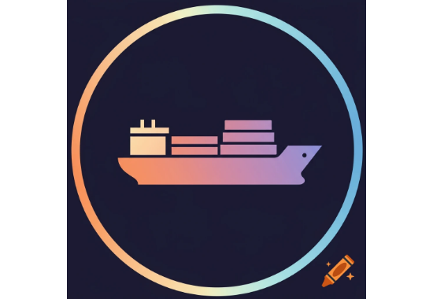
Contenerización: Multi-Stage
Fase de Construcción (Builder): El código se compila dentro de un contenedor aislado rust:alpine generando un binario estático ( --release ).
Fase de Despliegue (Runner): Se descarta toda la maquinaria de Rust y las librerías base. La imagen de producción finaliza alojada en un sistema operativo purgado ( alpine:latest ).
Peso Mosca: La imagen total desciende a ~50MB. Minimiza el consumo de red, memoria, y reduce drásticamente las vulnerabilidades y la superficie de ataque.

Slide 22
Despliegue Paralelo y Orquestación
Composición Declarativa
Pila de Red Bypass
El uso de docker-compose.yml permite levantar 4 contenedores Worker idénticos por nodo físico, cada uno asignado con un id de entorno único (WORKER_ID).
Aplicando network_mode: "host" instruimos a Docker a ignorar su red interna virtual (Bridge) y sus propias reglas NAT.
El contenedor captura de manera directa las tarjetas de red de la máquina huésped, comunicándose directamente por la interfaz wg0 eliminando la latencia artificial.
Garantizando que no existan desajustes de versiones de entre las distintas distribuciones Linux de los miembros del equipo.

Slide 23



Métricas y Resultados Finales
480k
16
Píxeles Renderizados
Hilos Asíncronos
Cálculo y Ensamblaje
Calculados iteración tras iteración matemática de forma distribuida logrando una resolución base de 800x600 mapeada en memoria cruda.
Desplegados transparentemente usando Docker. El Coordinador despachó y recibió confirmación de las 16 tareas segmentadas con precisión.
El Coordinador integró los vectores de 16 máquinas devolviendo el archivo PNG final en fracciones de segundo con el crate image.

Slide 24
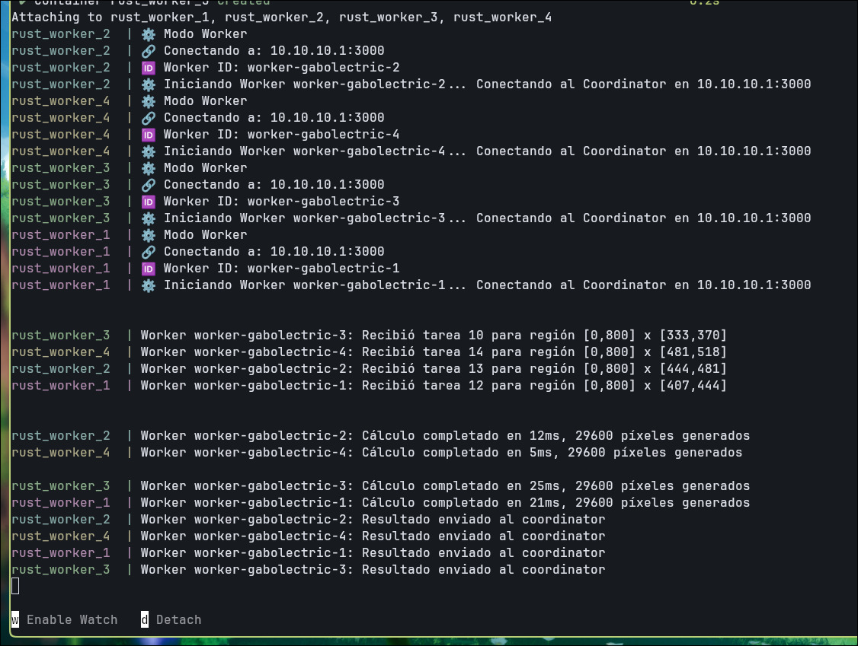
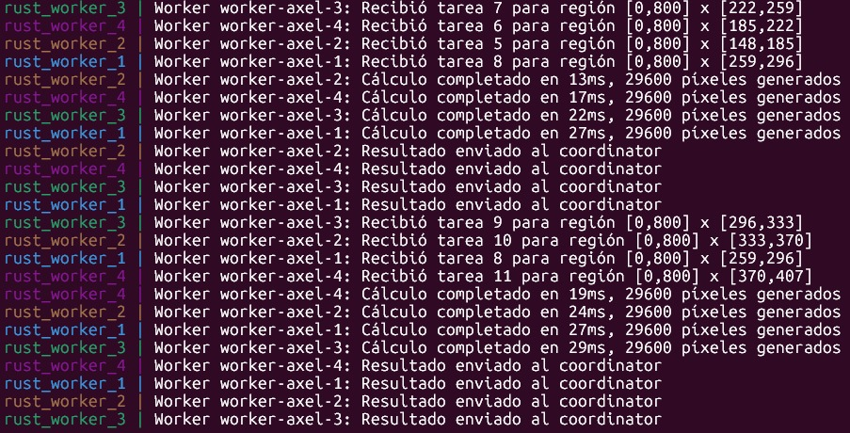
Métricas y Resultados Finales
Dockers trabajando en conjunto

Slide 25
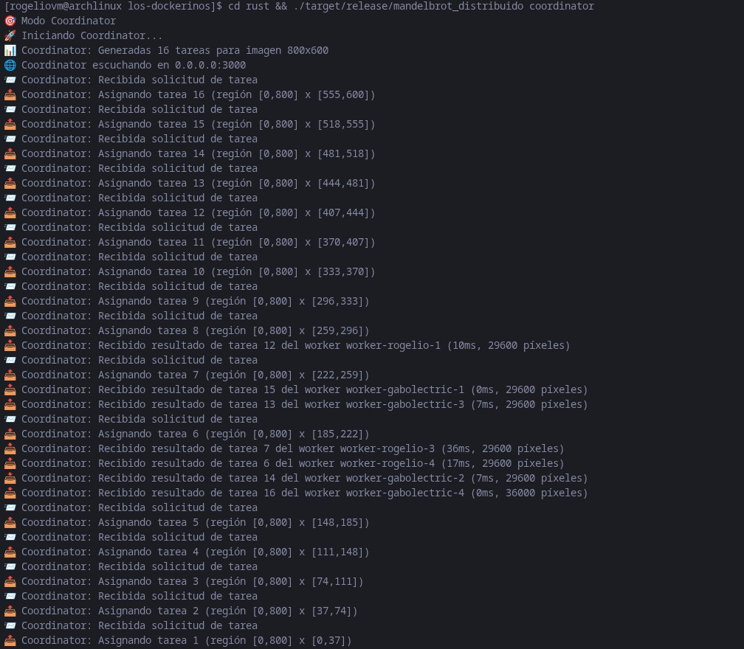
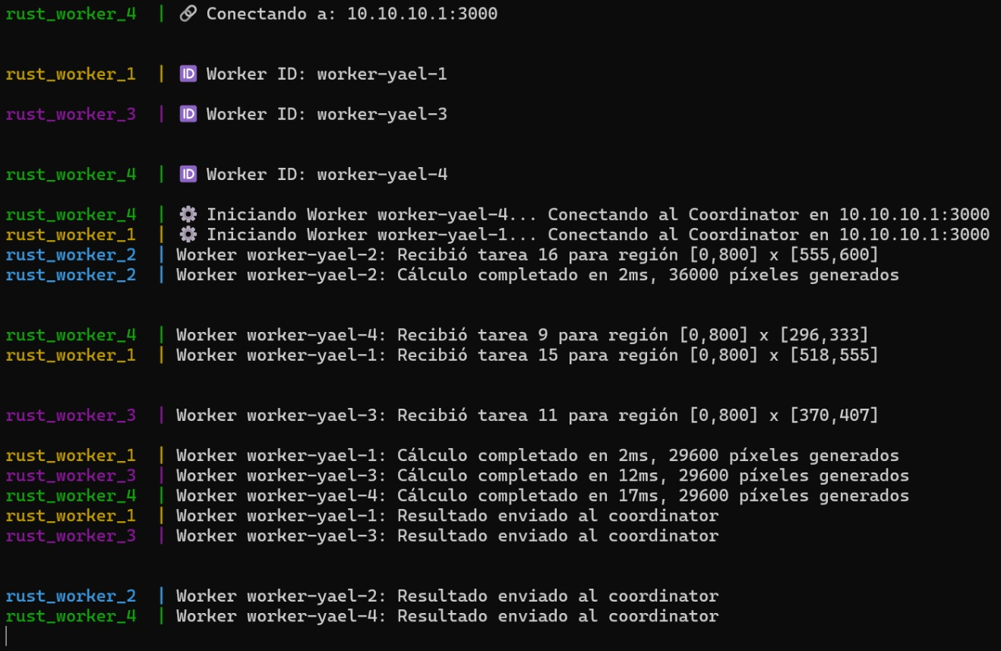
Métricas y Resultados Finales

Slide 26
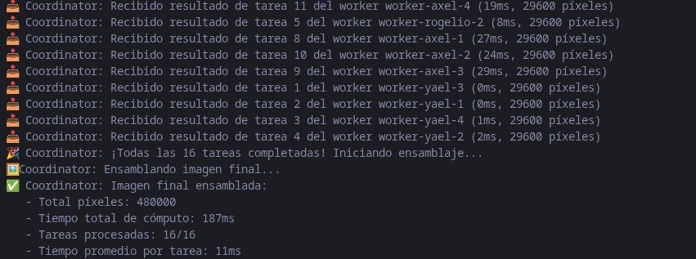
Métricas y Resultados Finales

Slide 27


Métricas y Resultados Finales

Slide 28
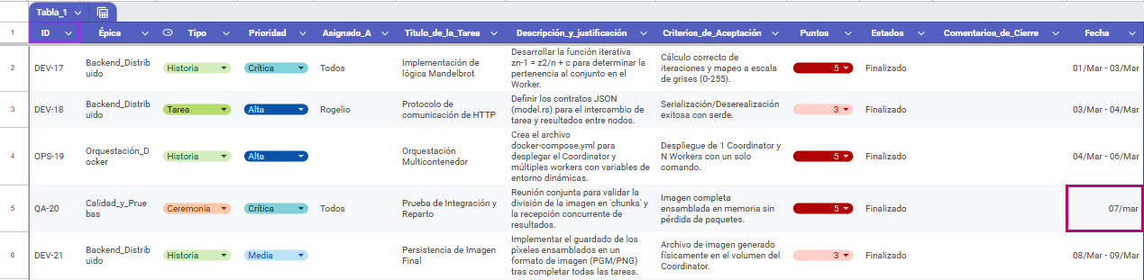
Metodologia

Slide 29
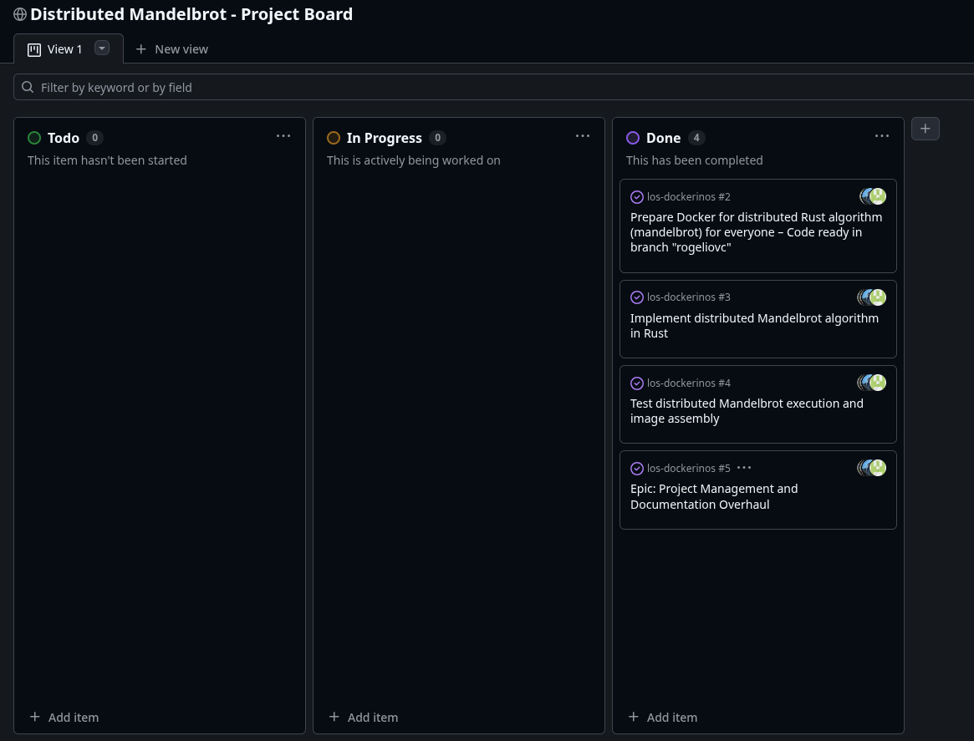
Metodologia

